Slide 1

الاغلاق
التقويم
التدريب
التدريس
التهيئة
الرئيسية
قدراتي
حل الواجب
حل الواجب
6) (-3 ، 4)
8) (-3 ، 1)
جواهر الحارثي @jewelsAlshdaddi

Slide 2

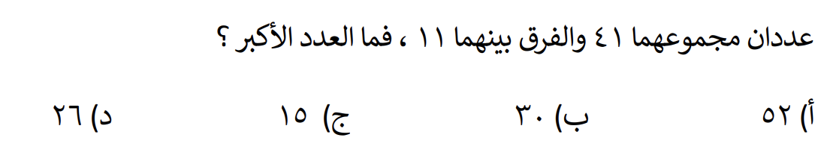
الاغلاق
التقويم
التدريب
التدريس
التهيئة
الرئيسية
قدراتي
حل الواجب
جواهر الحارثي @jewelsAlshdaddi

Slide 3
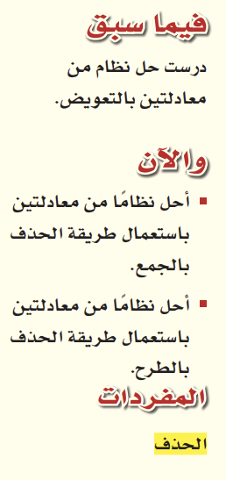
الاغلاق
التقويم
التدريب
التدريس
التهيئة
الرئيسية
قدراتي
حل الواجب
اليوم/ الخميس التاريخ/1444/5/21 الحصة/ الاولى
الموضوع/ حل نظام من معادلتين بالحذف باستعمال الجمع أو الطرح
الأهداف الخاصة:
الحذف باستعمال الطرح
كتابة نظام من معادلتين وحله
جواهر الحارثي @jewelsAlshdaddi

Slide 4
الاغلاق
التقويم
التدريب
التدريس
التهيئة
الرئيسية
قدراتي
حل الواجب
جدول التعلم
ماذا أعرف | ما أريد أن أعرف | ماذا تعلمت
جواهر الحارثي @jewelsAlshdaddi
الأهداف الخاصة:
الحذف باستعمال الطرح
كتابة نظام من معادلتين وحله

Slide 5
الاغلاق
التقويم
التدريب
التدريس
التهيئة
الرئيسية
قدراتي
حل الواجب
جواهر الحارثي @jewelsAlshdaddi
الأهداف الخاصة:
الحذف باستعمال الطرح

Slide 6
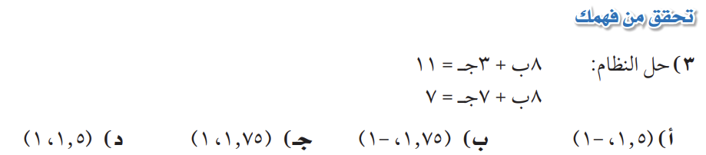
الاغلاق
التقويم
التدريب
التدريس
التهيئة
الرئيسية
قدراتي
حل الواجب
جواهر الحارثي @jewelsAlshdaddi
الأهداف الخاصة:
الحذف باستعمال الطرح

Slide 7

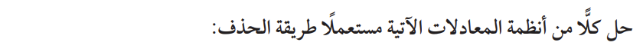
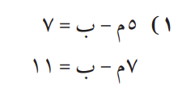
الاغلاق
التقويم
التدريب
التدريس
التهيئة
الرئيسية
قدراتي
حل الواجب
جماعي
جواهر الحارثي @jewelsAlshdaddi
الأهداف الخاصة:
الحذف باستعمال الطرح

Slide 8
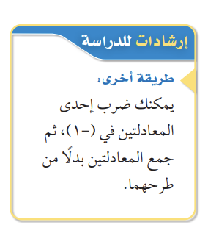
الاغلاق
التقويم
التدريب
التدريس
التهيئة
الرئيسية
قدراتي
حل الواجب
جواهر الحارثي @jewelsAlshdaddi
الأهداف الخاصة:
كتابة نظام من معادلتين وحله

Slide 9
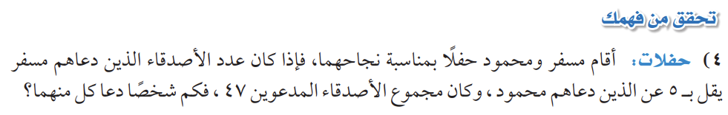
الاغلاق
التقويم
التدريب
التدريس
التهيئة
الرئيسية
قدراتي
حل الواجب
جواهر الحارثي @jewelsAlshdaddi
الأهداف الخاصة:
كتابة نظام من معادلتين وحله

Slide 10
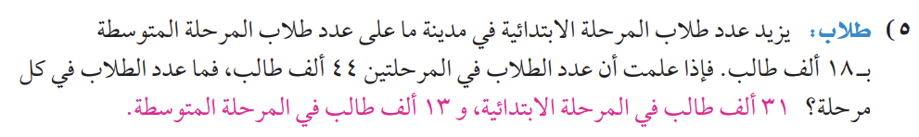
الاغلاق
التقويم
التدريب
التدريس
التهيئة
الرئيسية
قدراتي
حل الواجب
جماعي
جواهر الحارثي @jewelsAlshdaddi
الأهداف الخاصة:
كتابة نظام من معادلتين وحله

Slide 11

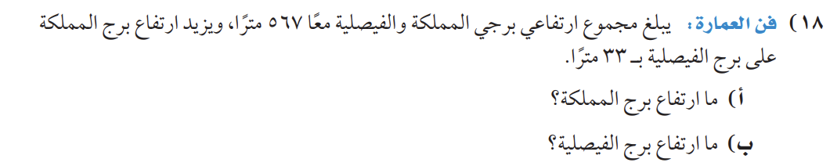
الاغلاق
التقويم
التدريب
التدريس
التهيئة
الرئيسية
قدراتي
حل الواجب
فردي
جواهر الحارثي @jewelsAlshdaddi
الأهداف الخاصة:
كتابة نظام من معادلتين وحله

Slide 12

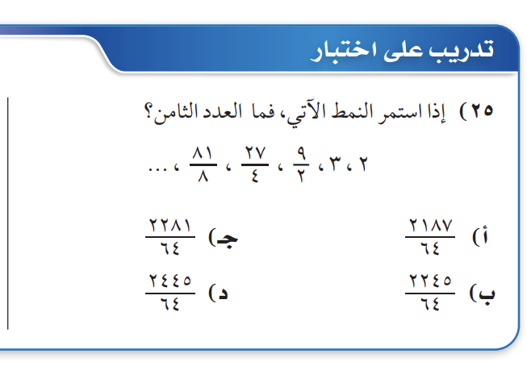
الاغلاق
التقويم
التدريب
التدريس
التهيئة
الرئيسية
قدراتي
حل الواجب
جواهر الحارثي @jewelsAlshdaddi
الأهداف الخاصة:
الحذف باستعمال الجمع
كتابة نظام من معادلتين وحله

Slide 13
الاغلاق
التقويم
التدريب
التدريس
التهيئة
الرئيسية
قدراتي
حل الواجب
عِش اللحظة. انس الماضي ولا تشغل نفسك بالمستقبل
جواهر الحارثي @jewelsAlshdaddi
الواجب:
9 – 11 - 13
صفحة 29
الأهداف الخاصة:
الحذف باستعمال الجمع
كتابة نظام من معادلتين وحله

